Slide 1
Интеллектуальная игра
по информатике, посвященная олимпиаде-2014
«ВСЕЗНАЙКА»
3 классы

Slide 2
Олимпиада
10
20
30
40
Информация
10
20
30
40
5
10
20
1
30
5
Компьютер
40
1
10
20
30
40
Числа

Slide 3
ВОПРОС
10
Назовите сроки проведения 22 зимних олимпийских игр в г. Сочи-2014

Slide 4
ВОПРОС
20
Назовите три любых символа олимпийских игр

Slide 5
ВОПРОС
30
Выбрать лишнее слово из ряда по смыслу:
Футбол, дзюдо, волейбол, баскетбол.
Мяч, обруч, брусья, лента.
Шайба, клюшка, щитки, шиповки.
Фехтование, баскетбол, мяч, гимнастика.
Вратарь, нападающий, судья, защитник.
Велоспорт, конный спорт, фигурное катание.
Лыжи, коньки, санки, теннисный шарик.

Slide 6
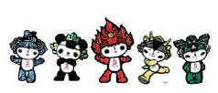
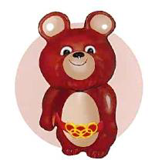
ВОПРОС
40
Из предложенных рисунков выберите три, которые являются талисманами олимпийских игр в Сочи-2014

Slide 7
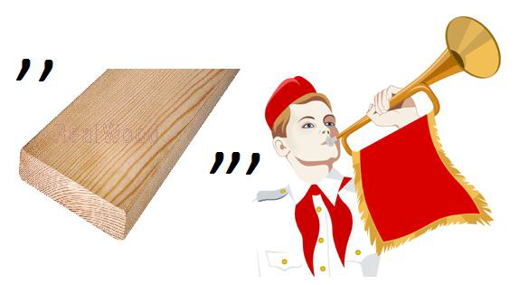
ВОПРОС
10
Отгадай ребус. У тебя получилось:
1) Устройство для передачи информации;
2) Устройство для преобразования рисунков и текста на бумаге в электронный вид;
3) Устройство для декодирования информации;
4) Устройство для хранения информации.

Slide 8
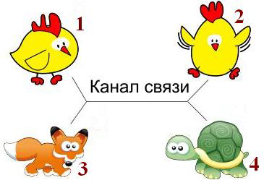
ВОПРОС
20
Составь пару, для которой сообщение «Ко-ко-ко – побежали!», переданная по каналу связи, будет понятна и не потребует дополнительных преобразований.
1) 1-2;
2) 1-3;
3) 3-2;
4) 3-4.

Slide 9
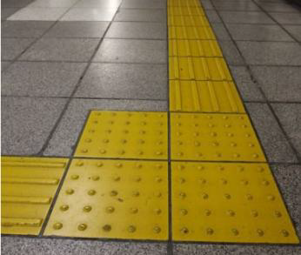
ВОПРОС
30
Некоторые дороги оснащены специальными плитами, которую слабовидящий человек ощущает ногами. Прямая линия – иди, точки – стой, внимание, перекресток. Какого вида информация (по способу восприятия) поступает человеку на таких дорожках?

Slide 10
ВОПРОС
40
Какой из рисунков получится после выполнения программы из стрелок? (Стрелки оставляют след по направлению движения).

Slide 11
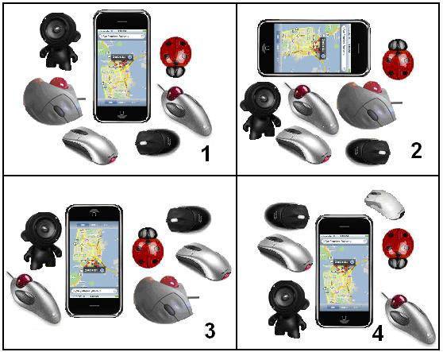
ВОПРОС
10
В трех из четырех квадратов одинаковый набор предметов. В каком квадрате набор предметов отличается от остальных?

Slide 12
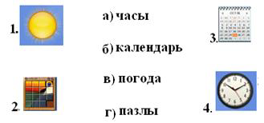
ВОПРОС
20
Опираясь на свою интуицию установи правильное соответствие между виджетом и его назначением:
1) 1-в, 2-г, 3-б, 4-а;
2) 1-г, 2-б, 3-в, 4-а,
3) 1-б, 2-г, 3-а, 4-в,
4) 1-г, 2-в, 3-а, 4-б.

Slide 13
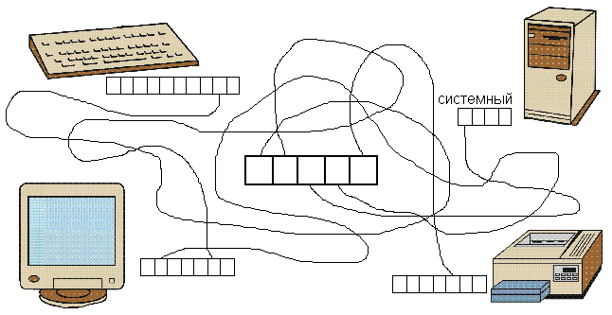
ВОПРОС
30
Впиши названия частей компьютера и восстанови слово в середине рисунка. Оно означает:
1) устройство хранения информации;
2) процесс передачи информации;
3) устройство, обеспечивающее связь между компьютерами;
4) электронное устройство, обладающее искусственным интеллектом
.

Slide 14
ВОПРОС
40
Распредели устройства компьютера на группы:
Устройства ввода данных
Устройства вывода данных
Устройства обработки данных
Устройства хранения данных
Память, монитор, принтер, сканер, колонки, клавиатура, процессор, мышь
Оценивание: за 1 правильно распределённое устройство – 5 баллов. Итого: за 8 правильных – 40.

Slide 15
ВОПРОС
10
Если из числа, обозначающий год Олимпиады в Сочи, вычесть число, равное произведению 30х3, то получится год первой олимпиады. В каком году состоялась первая олимпиада?

Slide 16
ВОПРОС
20
Дополните каждое число до 100
67 | 22 | 80 | 75 | 36 | 48 | 96

Slide 17
ВОПРОС
30
Расшифруй пословицу
 | 1 | 2 | 3 | 4 | 5
1 | сканер | до | думает | и | печать
2 | не | компьютер | кормит | бумага | а
3 | человек | но | шифр | решает | принтер
Координаты: (2,2); (4,3); (5,2); (1,3); (3,1).

Slide 18
ВОПРОС
40
Первая буква этого слова занимает 3-е место в алфавите. Перейди на семь шагов вперед и получишь вторую букву. Еще на 4-ре шага вперед – третья буква. Еще на 10 шагов вперед – четвертая буква. А теперь обратно на 18 шагов – получится пятая буква. Затем снова вперед на 12 шагов – шестая буква. Еще один шаг вперед и узнаешь седьмую букву. Опять назад на 13 шагов – восьмая буква. Наконец, вперед на 11 шагов откроется последняя девятая буква. В результате выполнения алгоритма у тебя получилось слово:

Slide 19
Спасибо всем
участникам!

